Slide 1
Проведение Всероссийских проверочных работ в 2022 году

Slide 2
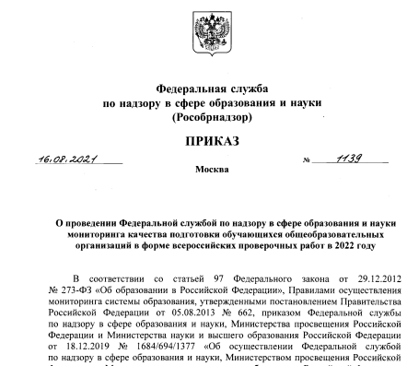
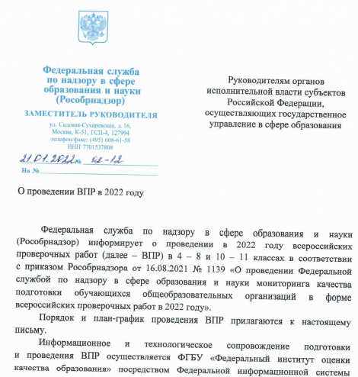
Период проведения
в 10-11 классах: 1.03.2022 – 25.03.2022
в 4-8 классах: 15.03.2022- 20.05.2022
в компьютерной форме: 18.04.2022 – 20.05.2022

Slide 3
В штатном режиме
4 класс: русский язык, математика, окружающий мир
5 класс: русский язык, математика, история, биология
6 класс: русский язык, математика
7 класс: русский язык, математика, иностранный язык
8 класс: русский язык, математика
В режиме апробации
10 класс: география
11 класс: география, физика, химия, биология, история, иностранный язык

Slide 4
Проведение ВПР в 5-8 классах (в компьютерной форме)
Альтернативная возможность выполнения участниками работ в компьютерной форме:
- в 5 классах по предметам «История», «Биология»;
- в 6, 7, 8 классах по предметам «История», «Биология», «География», «Обществознание»;
в каждой параллели по каждому предмету выбирается только одна форма проведения (для всей параллели по выбранному предмету) - традиционная или компьютерная;
В ОО с большим количеством участников возможно проведение ВПР в компьютерной форме в несколько сессий в рамках выбранной даты или в течение нескольких дней.

Slide 5
Проведение ВПР в 6 – 8 классах по предметам на основе случайного выбора
В 6-8 классах распределение конкретных предметов:
на основе случайного выбора по конкретным классам осуществляется Федеральным координаторам
предоставляется ОО на неделе, предшествующей проведению работы по этим предметам
публикуется в личном кабинете ОО ФИС ОКО в соответствии с информацией, полученной от ОО.

Slide 6
Получение результатов
ОО, загрузившие в ЛК ФИС ОКО формы сбора результатов
- до 29 апреля 2022 года (до 23.00 мск) начнут получать результаты с 13 мая 2022 года
с 30 апреля 2022 года (после 23.00 мск) до 20 мая 2022 года, начнут получать результаты с 7 июня 2022 года.
В статистике по муниципалитету будут отражены результаты за весь период
с 15 марта по 29 апреля 2022 г (первая волна)
с 15 марта по 20 мая 2022 года (вторая волна)

Slide 7

Формирование организационных ресурсов
Предварительный сбор данных о готовности/возможности проведения ВПР в компьютерной форме | До 24.01.2022 (до 23:00 мск)
Формирование заявки от ОО на участие в ВПР, в том числе в компьютерной форме | До 11.02.2022 (до 23:00 мск)
Сбор контекстных данных об ОО для проведения мониторинга качества подготовки обучающихся | 01.02.2022 - 14.03.2022 (до 18:00 мск)

Slide 8
Особенности работы в ЛК ФИС ОКО

